Slide 2
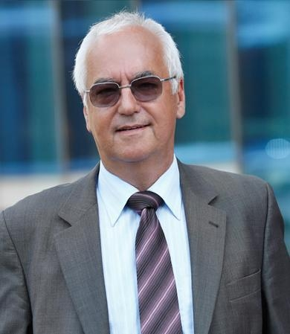
prof. Witold T. Bielecki Rektor ALK
Maciej Madziński – Dyrektor Operacyjny
Akademia Leona Koźmińskiego

Slide 3
Diagnoza - stan w punkcie wyjścia
Prof. Witold T. Bielecki
Rektor Akademii Leona Koźmińskiego
Współzałożyciel Akademii (1993);
Prorektor ds. współpracy z zagranicą (2004);
Pierwszy zastępca Rektora (2006);
2011 wybrany na pierwszą kadencję;
2015 wybrany na drugą kadencję.

Slide 4
Założenia podejmowanych działań
Podobnie jak wszystkie inne ośrodki akademickie w Polsce należało zmierzyć się z efektami niżu demograficznego;
Konieczność wyznaczenia nowych, wizjonerskich celów strategicznych dla ALK;
Wprowadzenie innowacyjnych mechanizmów zarządzania;
Dostosowanie poziomu kształcenia do wymogów akredytacyjnych - polskich jak i międzynarodowych.

Slide 5
Założenia dotyczące potrzeb różnych grup interesariuszy
Prof. Bielecki postanowił wprowadzać zmiany konsekwentnie, szczególnie w zakresach:
Mobilności studentów i kadry;
Rozwoju badań indywidualnych i grupowych;
Wewnętrznych systemów motywacyjnych;
Decentralizacji procesów decyzyjnych;
Znajomości języka angielskiego wśród wszystkich pracowników.

Slide 6
Główne wyzwania
Utrzymanie wysokiej pozycji akademickiej;
Nastawienie na umiędzynarodowienie kształcenia;
Stały wzrost satysfakcji interesariuszy Uczelni;
Utrzymanie sprawności operacyjnej i innowacyjności;
Współpraca z otoczeniem: społecznym, kulturalnym oraz biznesowym.

Slide 7
Osiągnięte rezultaty
Wyróżnienia PKA dla kierunków: Zarządzanie, Administracja, Prawo.
Stały wzrost pozycji akademickiej Uczelni w rankingach polskich i zagranicznych:
Koźmiński znajduje się na 41. miejscu w globalnym rankingu „Financial Times”;
W rankingu Global Masters in Finance 2015 „Financial Times” Uczelnia zajęła 18. miejsce na świecie;
Program Executive MBA w latach 2009-2010 i 2012-2014 znalazł się wśród 100 najlepszych na świecie. W 2014 r. w rankingu Global EMBA znalazł się na 45 miejscu wśród najlepszych programów na świecie;
Utrzymanie pierwszego miejsca wśród niepublicznych Uczelni magisterskich w rankingu edukacyjnym magazynu edukacyjnego „Perspektywy” od 16 lat.

Slide 8
Osiągnięte rezultaty 2
Akredytacje: CEEMAN, AMBA, EQUIS oraz AACSB;
Wraz ze wzrostem liczby realizowanych projektów naukowych (o blisko 100%) sześciokrotnie wzrosła suma środków przyznawanych na ich realizację;
,
Rokrocznie bardzo dobry wynik rekrutacji na studia;
Osiągnięcie i utrzymanie stabilizacji finansowej Akademii;
Otrzymanie prestiżowych nagród związanych z wysokim poziomem kształcenia, badań, współpracy z biznesem w tym nagród przyznawanych przez MNiSW.

Slide 9
Osiągnięte rezultaty 3
Powołanie (2010) Center of Excellence jednostki odpowiedzialnej za studia podyplomowe i szkolenia przynoszącej 30% przychodów ALK;
Wdrożenie (2013) opartej na zasadach proponowanych przez AACSB klasyfikacji pracowników akademickich;
Wdrożenie (2014) Zarządzania Projektowego - przenoszącego do środowiska akademickiego sprawdzone, skuteczne metodyki zarządcze z biznesu;
Wdrożenie (2015) Systemu Zarządzania Kadrą (administracyjną) opartego na wartościowaniu stanowisk pracy i zarządzaniu przez cele.

Slide 10
Podpowiedzi dla innych uczelni
Elastyczność i gotowość na zmiany kluczem do sukcesu;
Wysoki poziom kształcenia potwierdzony międzynarodowymi akredytacjami i rankingami wspiera procesy rekrutacyjne;
Skupienie się na rozwoju kadry jest szczególnie istotne – profesjonalne systemy zarządzania;
Zadowolenie i aktywizacja studentów kluczem do zbudowania międzynarodowej społeczności pełnej inicjatyw;
Umiędzynarodowienie odpowiedzią na niż demograficzny.

Slide 11
Podsumowanie
Prof. W. T. Bielecki kreując innowacyjne wizje zarządcze łączy wysoką skuteczność biznesową z troską o satysfakcję środowiska akademickiego;
Na Akademii studiuje 8 tys. osób z 60 krajów świata, obcokrajowcy stanowią 25% wszystkich studiujących i blisko 60% studiujących na kierunkach anglojęzycznych;
Synergia podejmowanych działań daje gwarancję stałego wzrostu przy zachowaniu jakości podejmowanych działań, przez Kadrę wyraźnie identyfikującą się z silną marką jaką stała się Akademia Leona Koźmińskiego.

